Slide 1
Проектирование фрагмента рабочей программы воспитателя
«Чудо своими руками»

Slide 2
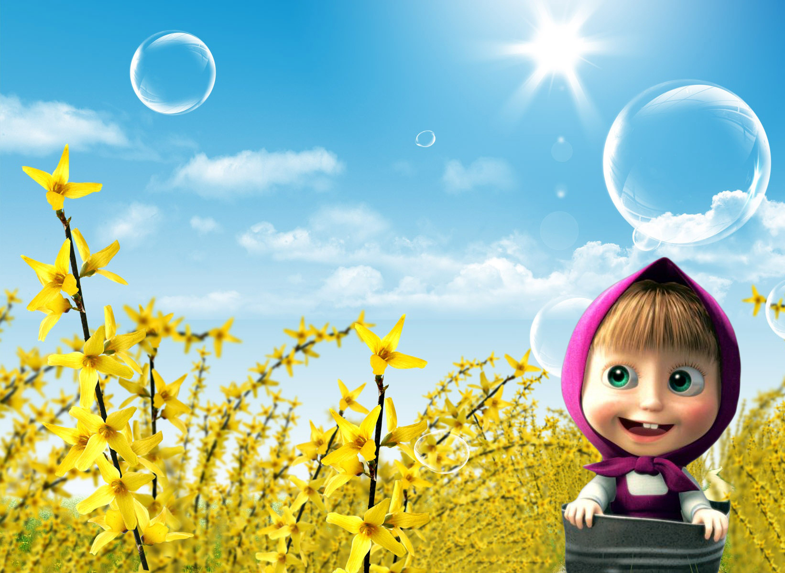
Дошкольный возраст – яркая, неповторимая страница в жизни каждого человека.

Slide 3
Художественно –эстетическое развитие
способствует развитию эмоциональной сферы личности, повышает познавательную активность
Искусство является незаменимым средством формирования духовного мира детей: литература, скульптура, народное творчество, живопись
является уникальным средством формирования важнейших сторон психической жизни
приобщение к духовным ценностям, через вовлечение в творческую деятельность.
Актуальность

Slide 4
Формы работы
мастерская по изготовлению продуктов детского творчества
слушание
экспериментирование
подвижные игры
дидактические игры
чтение, обсуждение, разучивание
наблюдение, экскурсия
игры с правилами, сюжетно-ролевые игры
беседы

Slide 5
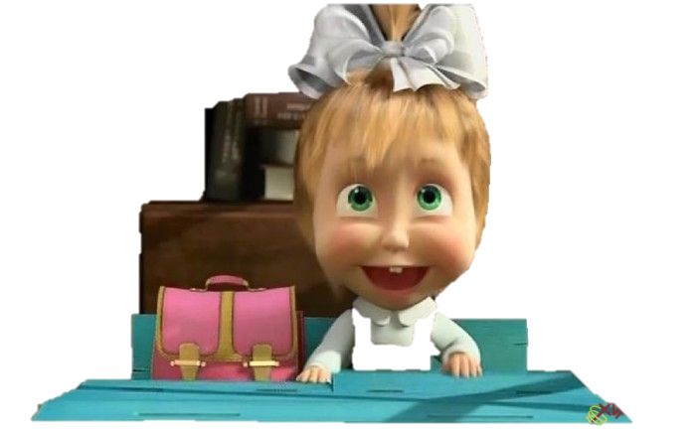
Цель: всестороннее интеллектуальное и эстетическое развитие детей
в процессе овладения элементарными приемами конструирования из бумаги.
развитие творческих способностей детей
при конструировании из бумаги при взаимодействии с другими видами
деятельности, формировать способность дошкольников отбирать нужные
средства, стремление достигнуть положительного результата.

Slide 6
Задачи
Обучающие
формировать умения следовать устным инструкциям
знакомить детей с картинами великих русских художников
Развивающие
развивать внимание, память, логическое и пространственное воображение
развивать художественный вкус, творческие способности и фантазии детей
Воспитатаельные
воспитывать интерес к конструированию из бумаги
формировать культуру труда и совершенствовать трудовые навыки
обучать различным приемам работы с бумагой
обогащать словарь ребенка специальными терминами
создавать композиции с изделиями, выполненными из бумаги
развивать мелкую моторику рук и глазомер
развивать у детей способность работать руками, приучать к точным движениям пальцев;
учить аккуратности, умению бережно и экономно использовать материал, содержать в порядке рабочее место.

Slide 7
Художественно-эстетическое
развитие
Речевое
развитие
Познавательное
развитие
Социально-коммуникативное развитие
Физическое развитие
Цель: познакомить детей с работами художника И.И.Шишкина и И.К.Айвазовского, обратить внимание детей на игру красок в картинах художников, формирование эстетического вкуса детей. знакомство с цифрой шесть, познакомить детей со смешиванием красок для получения нужного цвета, написание цифры шесть,счет до шести
Темы: Беседа: Живопись «Разные виды
бумаги», «Назначение и изготовление бумаги
«Картины великих
Русских художников И.И.Шишкина и И.К.Айвазовского
ФЭМП «Шесть основных цветов красок»
Видеоопыт «Растения в тени и на свету»
Экспериментирование «Сминание бумаги» «Тонет- не тонет» «Цветные капли» «Можно ли склеить бумагу водой»
Чтение худож. литературы:
Г.Х.Андерсен Сказка «Ромашка»
Цель: Развивать воображение и внимание детей при создании описательного рассказа, учить детей правильно излагать свои мысли, развивать связную речь.
Темы: Ситуативный разговор
Связь охраны леса с нашей повседневной жизнью
Д/игры «Веселая полянка», «Бывает- не бывает», «Поможем художнику», «Придумай образ «Бывает-не бывает»
Беседа «Назначение и изготовление бумаги» «Составление описательного рассказа по картине И.И.Шишкина «Мишки в лесу»
Сюжетно-ролевая игра«Экскурсия в галерею»
Шутки-минутки
Беседа – сказка
«Витаминки»
Цель: учить детей ухаживать за растениями; обобщать представление детей о необходимости света, тепла, влаги почвы для роста растений; развивать познавательные и творческие способности детей; формировать осознанно-правильное отношение к природным явлениям и объектам; воспитывать бережное отношение к своему труду, любовь к растениям.
Темы: Отгадывание загадок «Какой цвет»
Беседа «Разные виды
бумаги», «Назначение и изготовление бумаги
Беседа по картинкам «Уход за комнатными растениями»
Цель: Познакомить детей с понятием «Живопись», развивать эстетический взгляд на окружающий мир, закрепить навыки работы с кистью и красками, развивать умение скатывать доскообразные формы из бумаги, скатывание тонких и толстых жгутов, продолжать учить определять на листе бумаги нижнюю и верхнюю стороны.
Д/игры: «Сделай по образцу», «Поможем художнику», «Придумай образ».
Пальч. игры: «чудо мешок», «Золушка»,
«Бусы из пуговиц своими руками»
Подвижная игра «Двенадцать красок»
Рисование: «Ромашки на лужайке»
Лепка «Пирамидки» «Божьи коровки»
(коллективная работа)
Конструирование «Гусеница»
Аппликация «Летняя картинка»
Сюжетно-ролевая игра
«Экскурсия в галерею»
Цель: Дать первоначальное представление о витаминах, рассказать, в каких продуктах они «живут» и о их важности для детского организма. Расширять знания детей об окружающем мире
Темы: Подвижная игра «Двенадцать красок» «Краски» «У медведя во бору» «Овощи»
Физкультминутки
«Солнышко», «Радуга»
«Прогулка «Праздничный салют», «В брызгах красок», «три медведя «Руки к солнцу»
«Я цветочек небольшой» «Солнышко» «Радуга»

